Slide 1

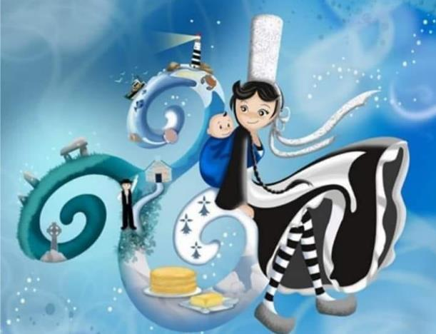
Diablesse en Furie en Ariège
N°3

Slide 2


Humour d’un Breton

Slide 3

Mais
Cette diablesse veut
me manger

Slide 4
Il faut être prête pour
l’été même en
déambulateur
parole de Lande

Slide 5

En Ariège

Slide 6

Essayer de paraître plus
jeune car là
un très gros travail vue son état avancé

Slide 7


Slide 8
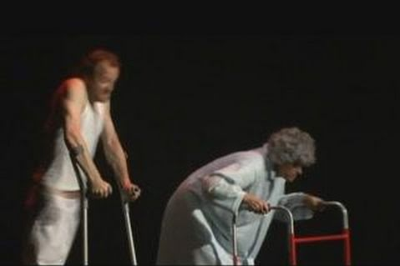
Une première mondiale en
Ariège une course de
déambulateur inscrivés
vous pour une remise en
forme pour l’été mdr !

Slide 9
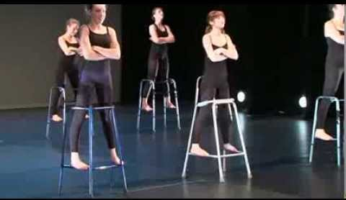
Déambulateurs chorégraphie

Slide 10

Aide et conseils à
l’entrainement

Slide 11

Oh oui tu en rêves de
moi la nuit ?

Slide 12
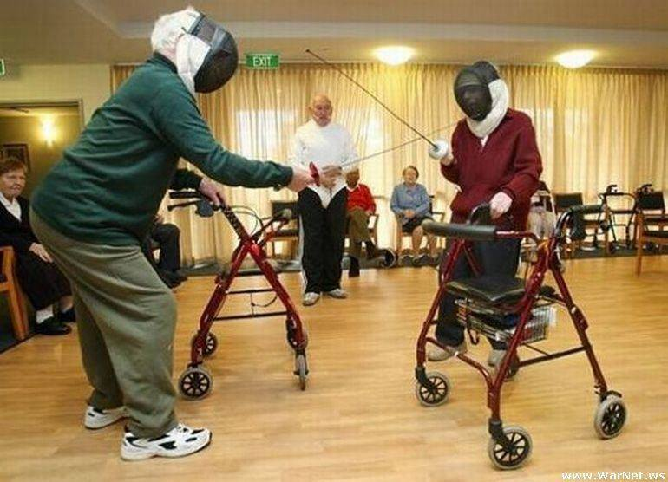
Ainsi que l’escrime
pour se rassurer

Slide 13
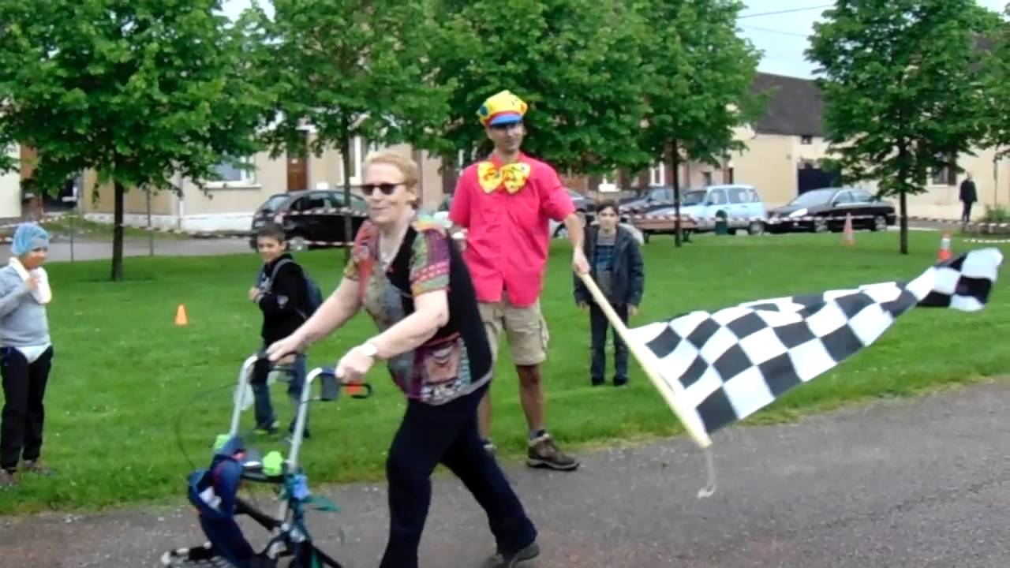
Voici la gagnante

Slide 14
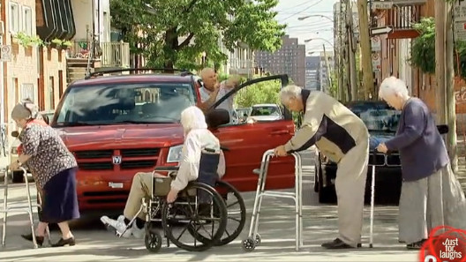
Distractions préférée des
emmerdeuses

Slide 15
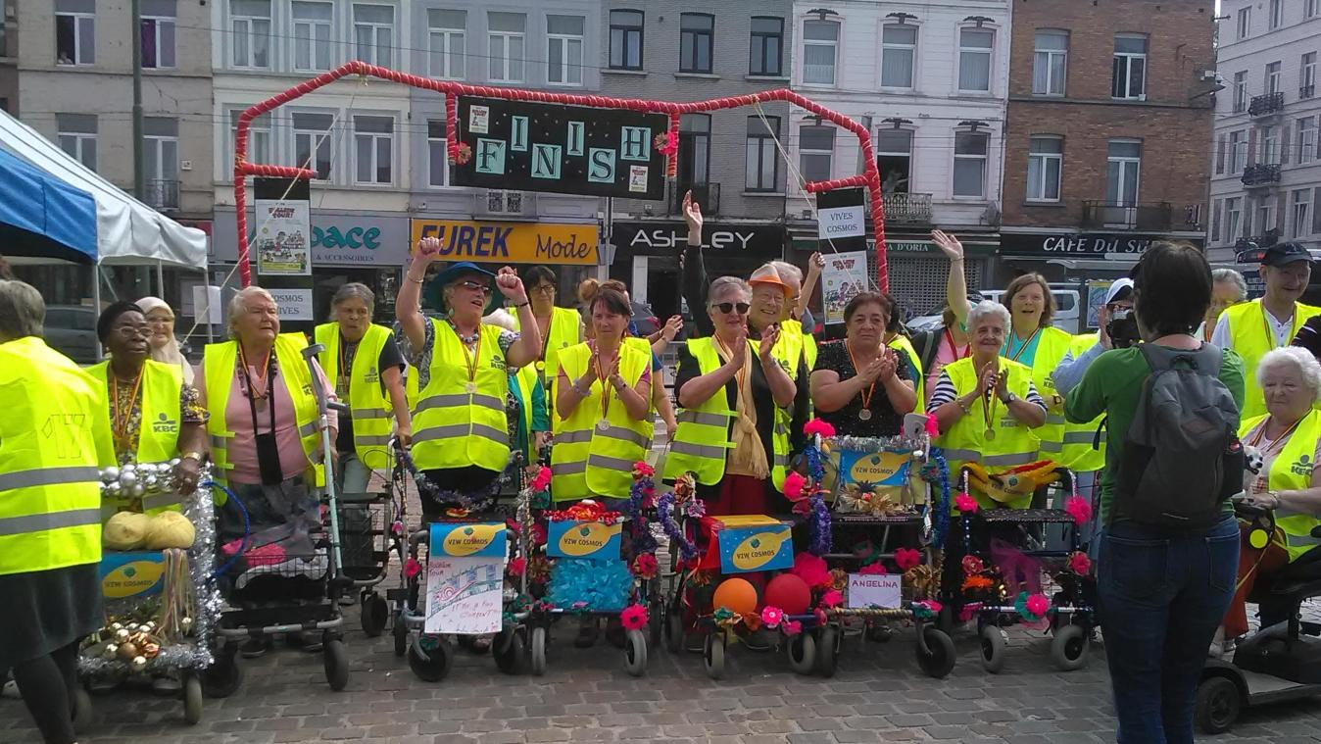
Tous les participants

Slide 16

Mais je sais que tu m’adores
et que je te manque ma chérie

Slide 17

Diablesse en Furie en Ariège

